Slide 1
데이터모델링 미션#2
2022 수능성적표 3차 정규화 적용해 논리, 물리모델링하기
A014손은빈

Slide 2
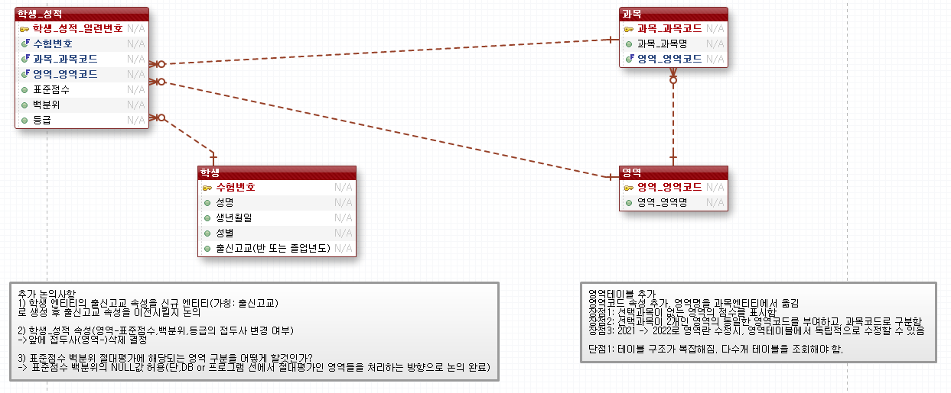
1. 3차 정규화 - 영역명 속성을 분리함

Slide 3
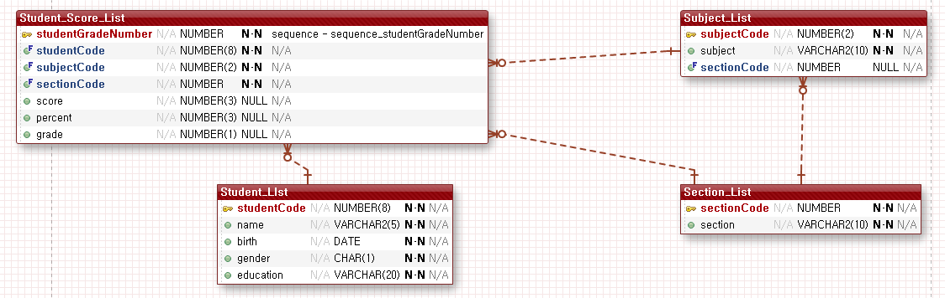
2. 물리모델링 - 영문컬럼명, 데이터타입, 제약조건, 시퀀스 추가함

Slide 4
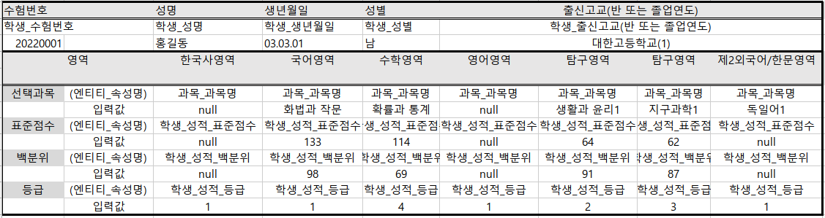
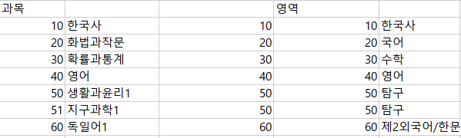
3. 샘플데이터 입력값 정하기

Slide 5
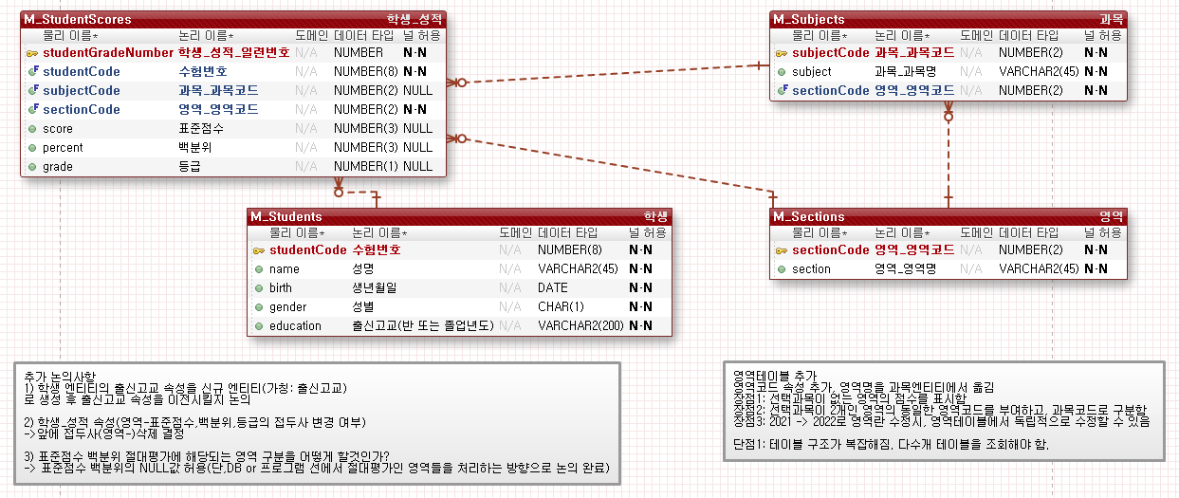
4. DDL, DML시험하고 물리 모델링 수정하기
데이터 인서트 오류 발생함
->데이터형 크기 수정함(성명, 출신고교, 과목명, 영역명)
->속성의 널체크 수정함(학생_성적 테이블의 과목코드를 NULL값 입력 가능하도록 함)

Slide 6
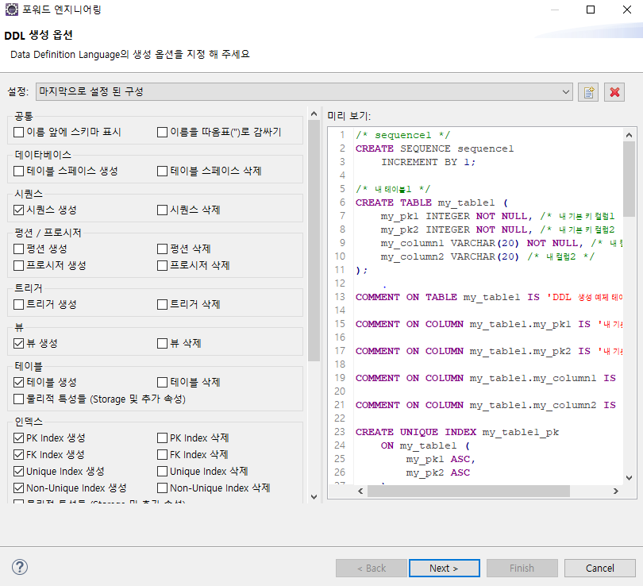
5. exERD 사용해 쿼리문 생성하기
이클립스
> exERD
> 포워드엔지니어링

Slide 7
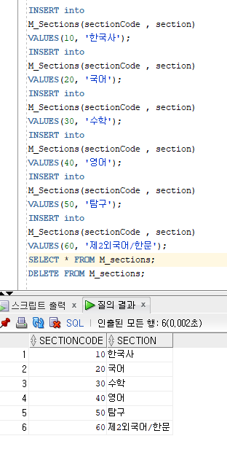
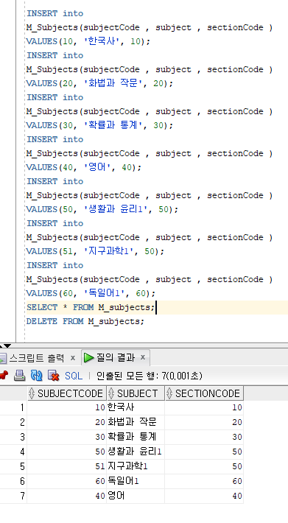
6. 테스트데이터 INSERT하고 확인하기

Slide 8
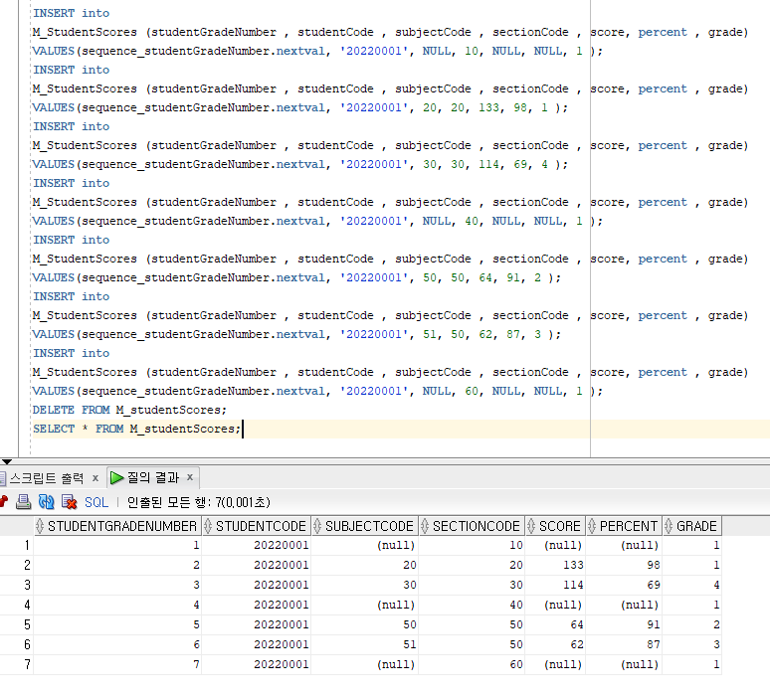
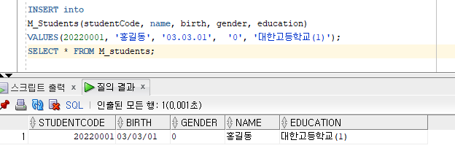
6. 테스트데이터 INSERT하고 확인하기

Slide 10
JDBC 미션#1
JDBC 5단계에 따라 SQL문 결과 확인하기
A014손은빈

Slide 11
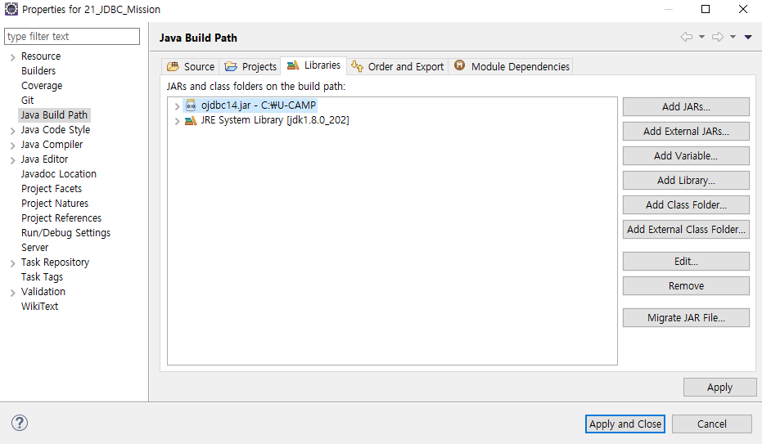

1. JDBC 1단계 - 드라이버 로딩하기

Slide 12
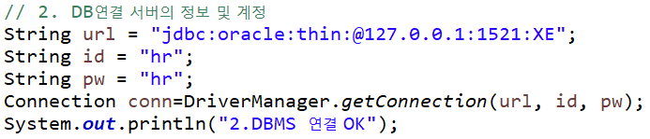
2. JDBC 2단계 - 연결 생성하기
드라이버 매니저가 다양한 DBMS로 접근할 수 있도록 도움

Slide 13
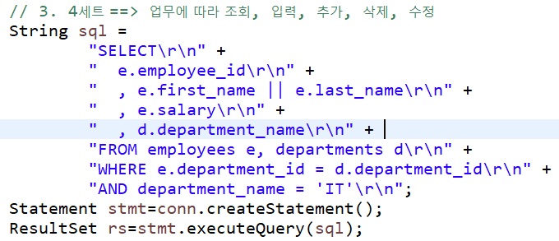
3. JDBC 3단계 - 업무별 SQL작성하기
Statement는 데이터베이스로 쿼리를 보내는 길이고, ResultSet은 데이터베이스로부터 결과가 오는 길임

Slide 14
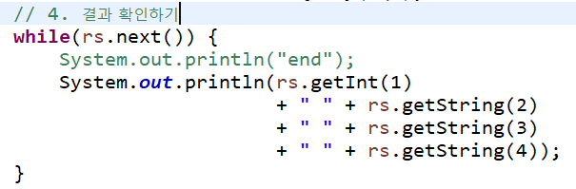
4. JDBC 4단계 - 결과 확인하기
데이터베이스에 저장한 레코드의 자료형과 인덱스를 사용해 첫번째 행부터 마지막 행까지 결과를 가져옴

Slide 15
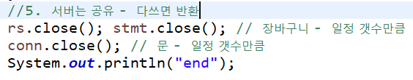
5. JDBC 5단계 - 자원 반환하기
데이터베이스로의 연결과 쿼리전송, 결과값 저장을 위해 쓴 자원들은 공유자원이므로 반드시 반환해야 함

Slide 16
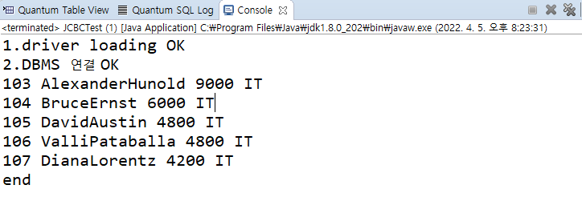
6. 실행 결과
특정 부서(IT)의 사원번호, 이름, 급여를 확인함.
총 5명의 정보를 확인함.

